Slide 1
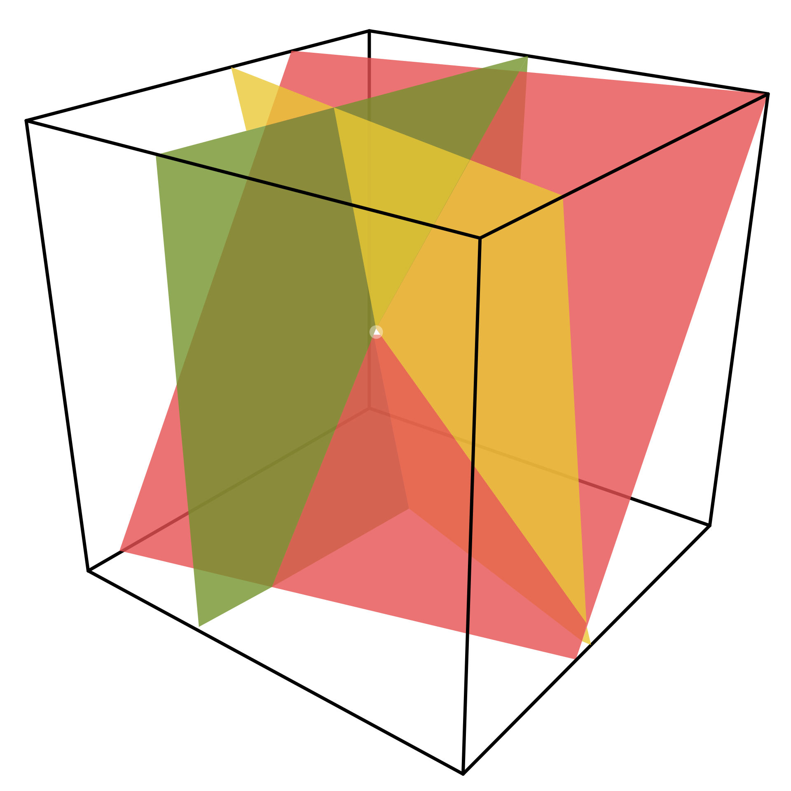
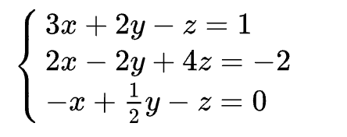
Lösen von Linearen Gleichungsystemen
Ein lineares Gleichungsystem aufgebaut durch Variablen x,y,z… und Koeffizienten vor den Variablen.
Eine Lösung ist dann ein Tripel (x,y,z) aus Werten, welche das gegebene Gleichungsystem löst.
Im 3D Raum kann man sich die Lösung als Schnittpunkt von verschiedenen Ebenen vorstellen.

Slide 2
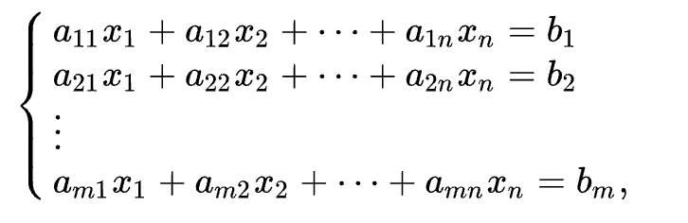

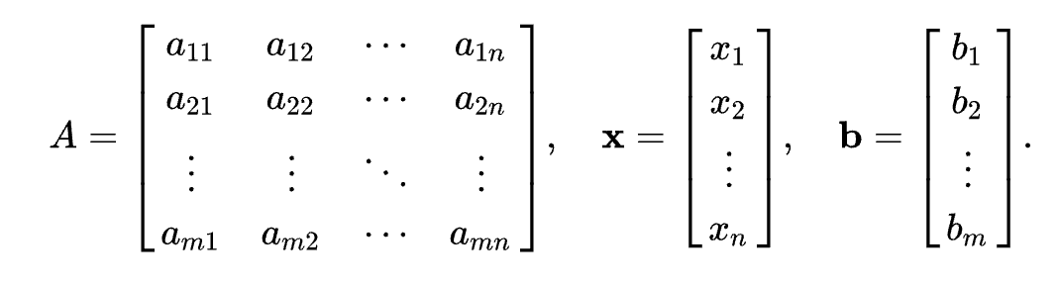
Allgemeine Form des linearen Gleichungsystems
Übergang zur Matrixgleichung

Slide 3
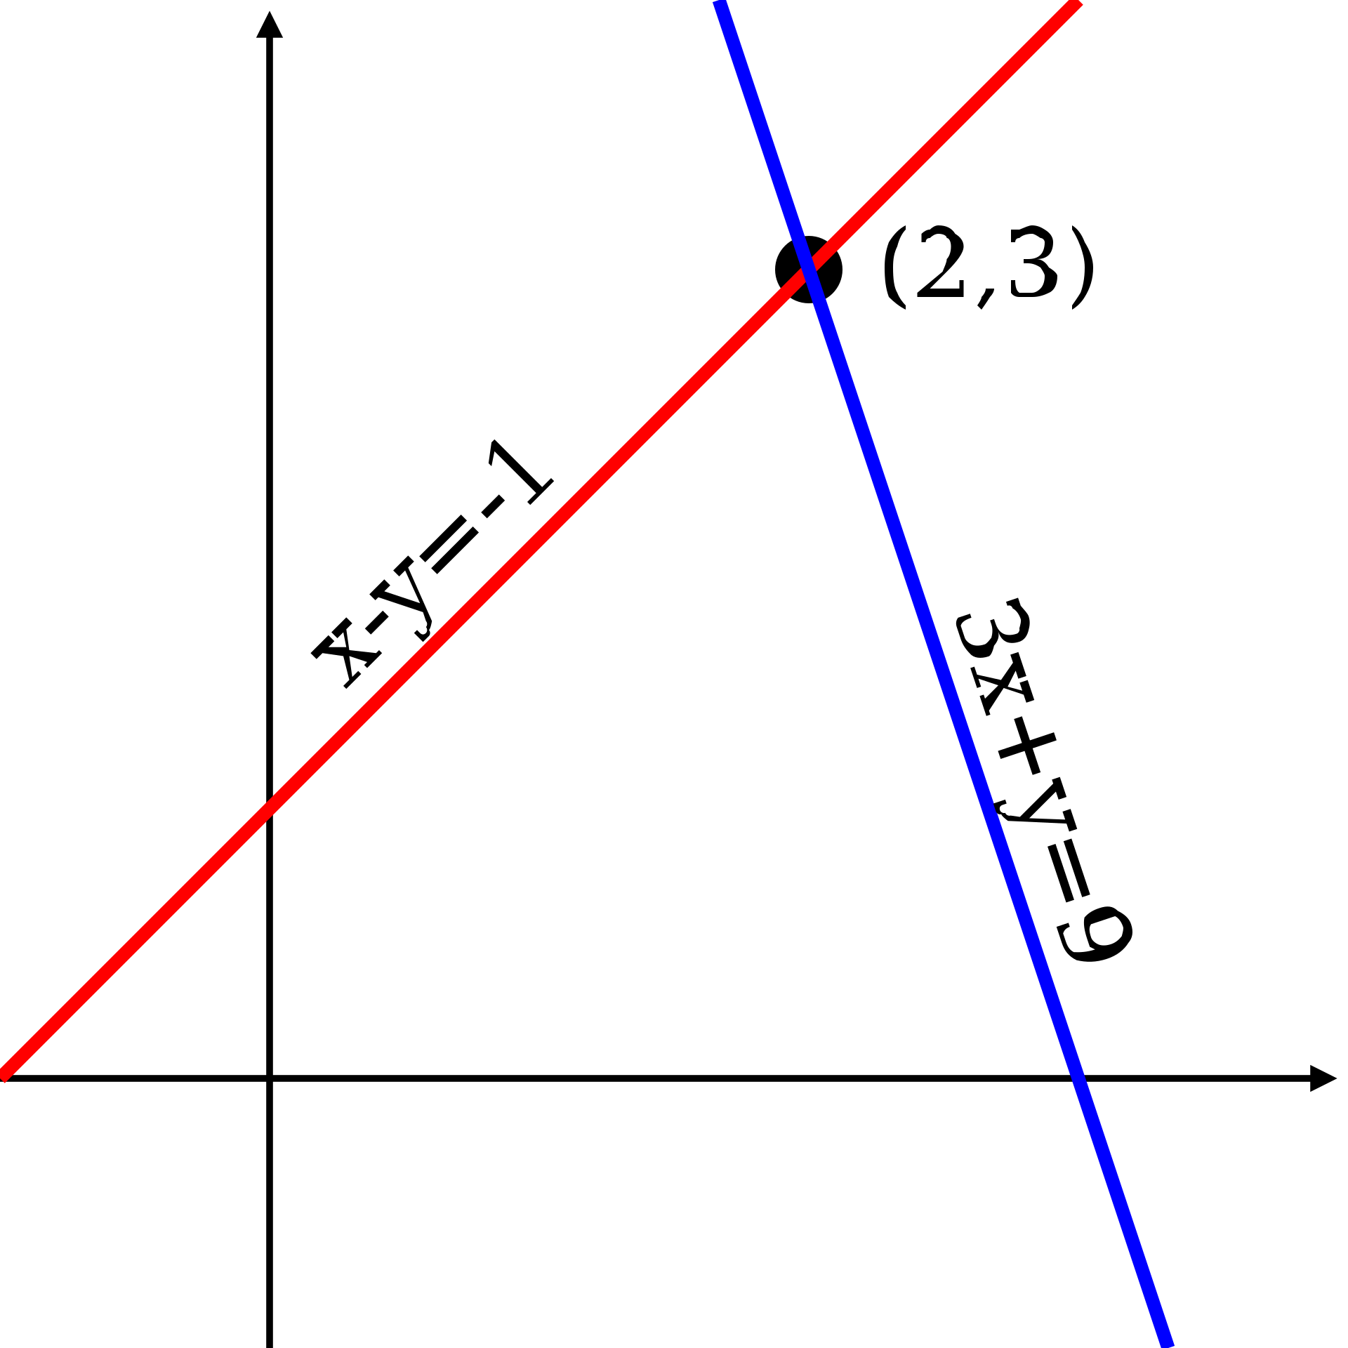
Die Lösungsmenge / Lösungsraum und eine geometrische Interpretation
Für ein lineares Gleichungsystem haben wir folgende Möglichkeiten für Lösungen:
Keine Lösung
unendlich viele Lösungen
Eine exakte Lösung

Slide 4
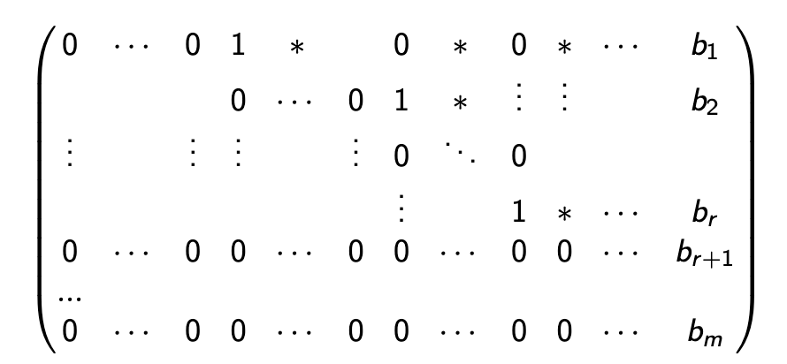
Lösung durch den Satz von Gauß
Unser Ziel bei diesem Algorithmus ist es das System auf Zeilenstufenform zu bringen.
Dannach kann man nämlich die Lösung einfach ablesen

Slide 5
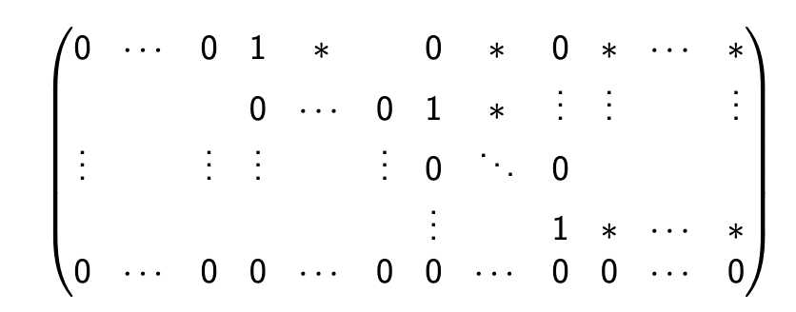
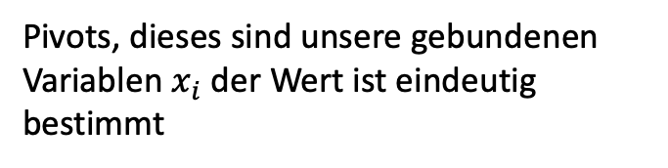
Wiederholung Zeilenstufenform
Pivots, dieses sind unsere gebundenen Variablen $x_{i}$ der Wert ist eindeutig bestimmt
Freie Variablen, welche nicht in Pivotpositionen stehen, diese können beliebige Werte annehmen

Slide 6
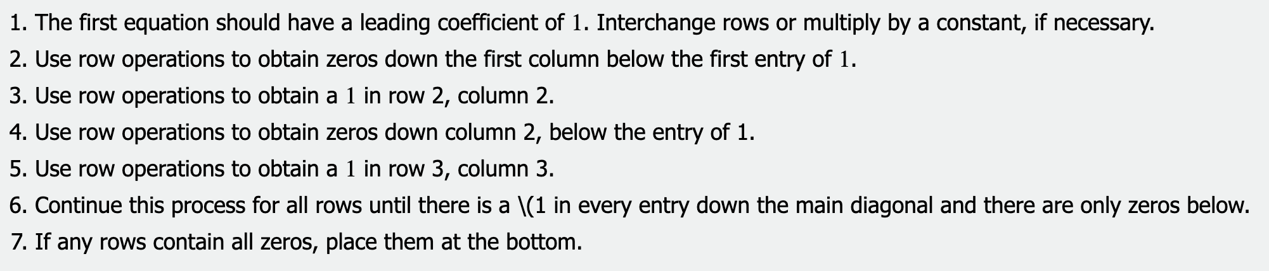
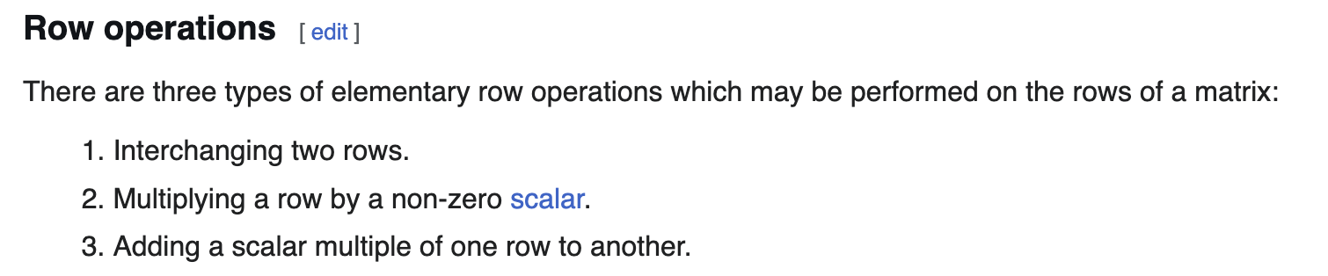
Der Algorithmus kurz erklärt
Um unsere Zeilenstufenform zu bekommen können wir also x-beliebige Zeilenoperationen anwenden

Slide 7
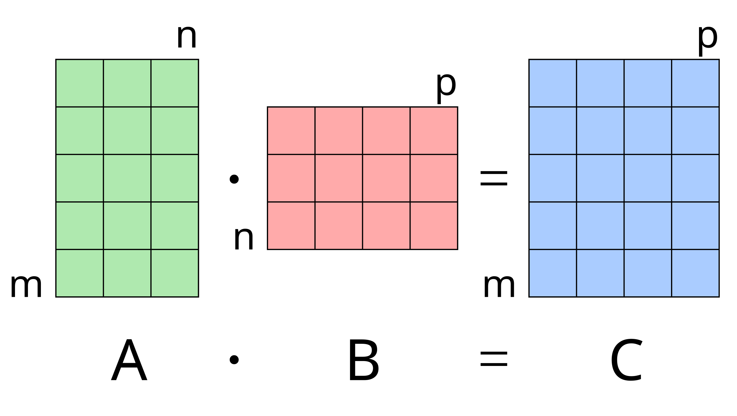
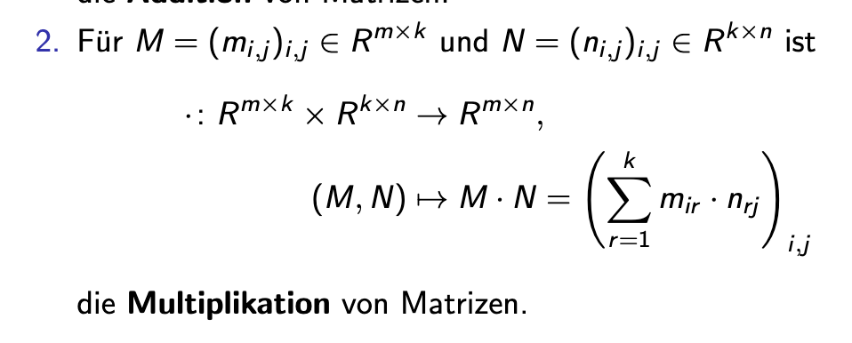
Matrixmultiplikation
Wir merken uns dass für hier die Dimensionen passen müssen:
Die Anzahl der Spalten von A muss mit der Anzahl der Zeilen von B übereinstimmen!

Slide 8
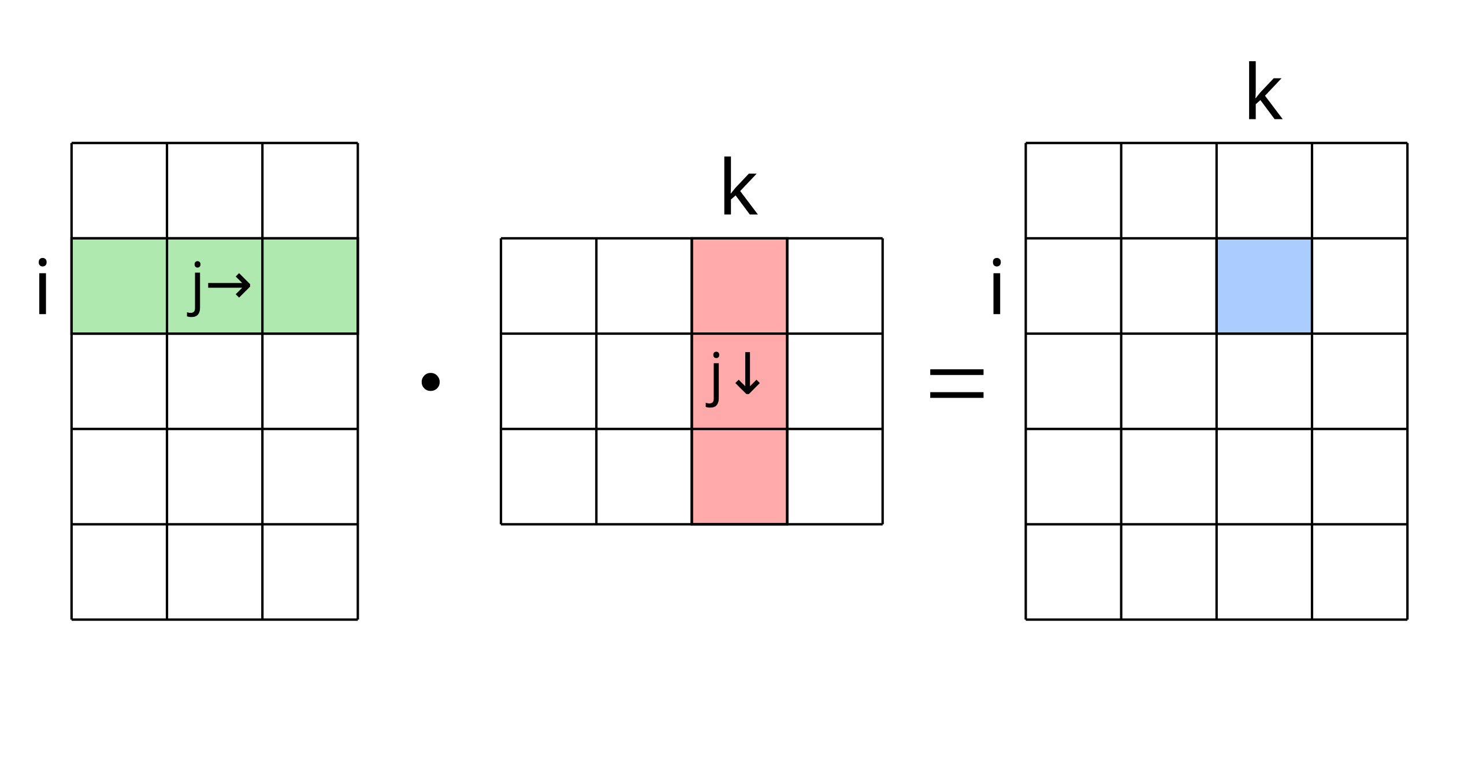
Matrixmultiplikation der Algorithmus

Slide 9
